Slide 1
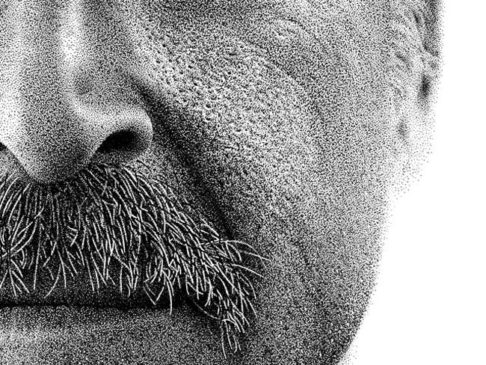
DRAWING

Slide 2
DRAWING
Drawing, kegiatan membentuk imaji, dengan menggunakan banyak pilihan teknik dan alat. Bisa pula berarti membuat tanda-tanda tertentu di atas permukaan dengan mengolah goresan dari alat gambar.
Alat yang sering digunakan adalah pensil, pena, kuas tinta, pensil warna, crayon, pensil konte dan spidol. Bisa pula dengan peralatan digital seperti stylus, mouse, atau alat lain yang menghasilkan efek sama seperti peralatan manual.

Slide 3
Manusia diketahui telah berusaha membuat karya drawing sejak masa prasejarah. Kegiatan ini kemudian menyebar di Eropa sejak tahun 1400an seiring berkembangnya penggunaan kertas. Sejak saat itu, setiap abad telah menghasilkan karya-karya drawing hebat
Perupa yang terkenal dengan teknik menggambar pada tahun 1400anhingga 1500an antara lain Leonardo da Vinci, Albrecht Durer, Michelangelo, dan Raphael.

Slide 4
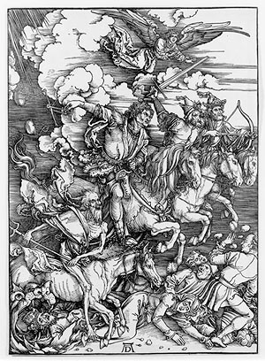
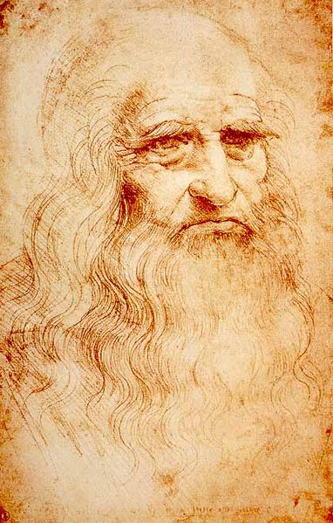
Leonardo da Vinci
Albrecht Durer

Slide 5
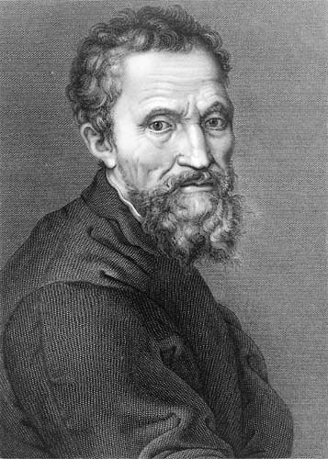
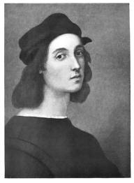
Raphael
Michelangelo

Slide 6
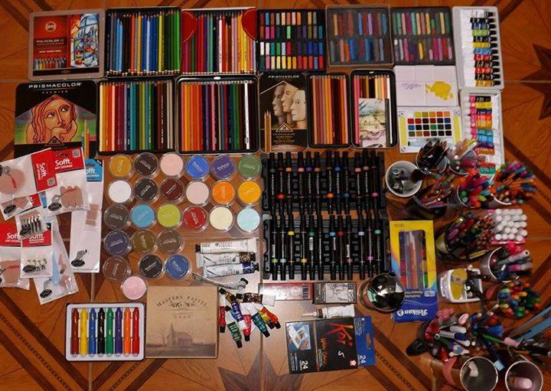
Penggunaan alat (media)

Slide 7
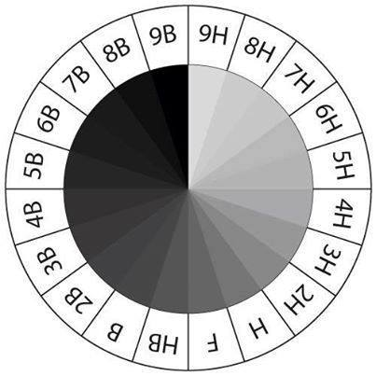

Slide 8
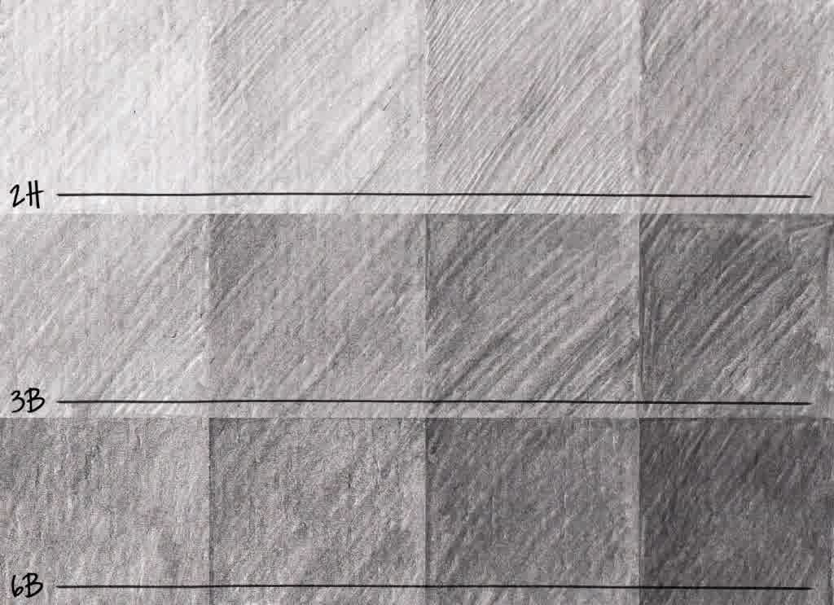

Slide 9
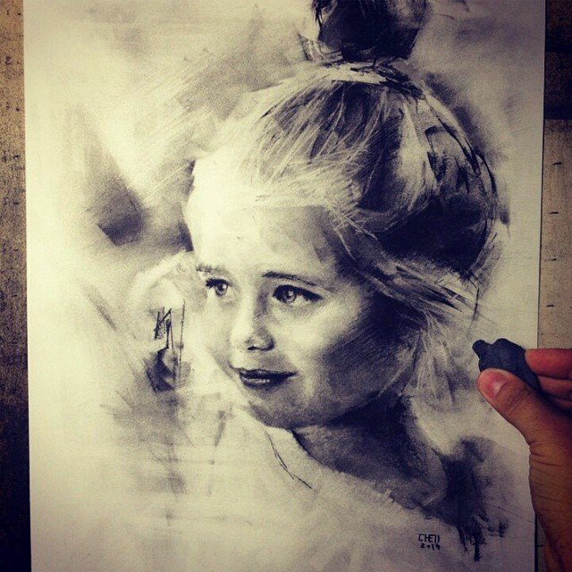
Media memiliki
Karakter yang
tidak sama

Slide 10
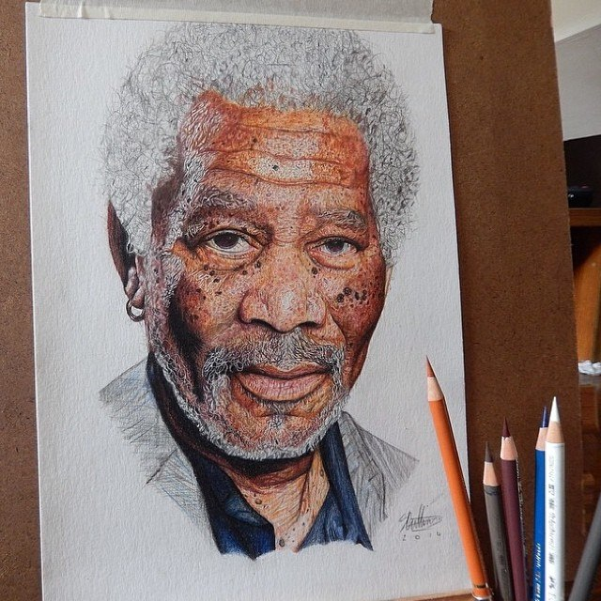
Tehnik goresan atau arsiran dalam menggambar juga berfariasi

Slide 11
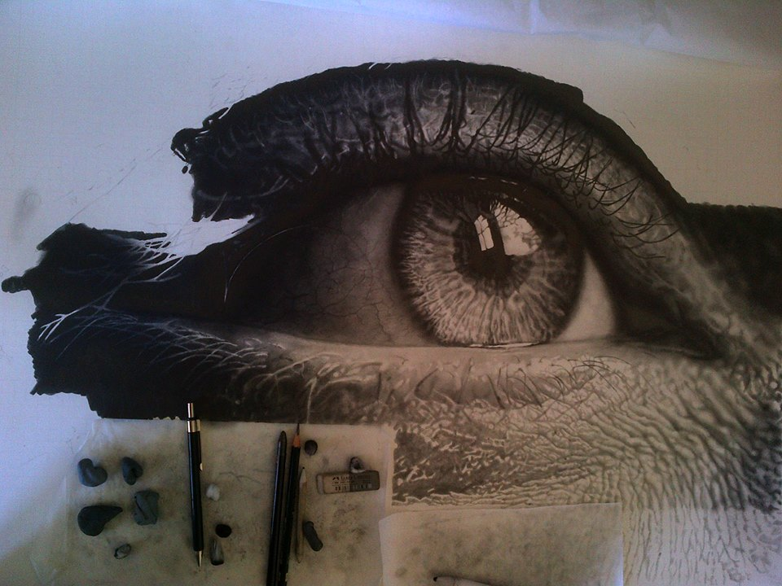
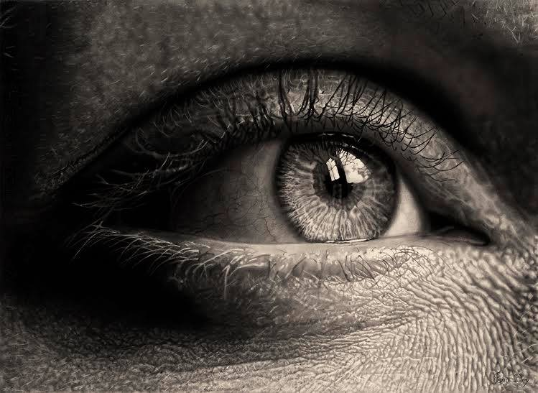
Proses dalam membuat karya penggunaan berbagai macam media dan tehnik untuk memaksimalkan hasil gabar

Slide 12
Konsep, Konteks, Konten
Konsep merupakan abstraksi suatu ide atau gambaran mental, yang dinyatakan dalam suatu kata atau simbol. Konsep dinyatakan juga sebagai bagian dari pengetahuan yang dibangun dari berbagai macam kharakteristik
Konteks meliputi ruangan, obyek nyata. Faktor sosio-psikologis menyangkut faktor-faktor seperti status orang-orang yang terlibat dalam hubungan komunikasi, peran mereka, dan tingkat kesungguhannya. Dimensi pemilihan waktu atau tempo suatu konteks meliputi hari dan rentetan peristimwa yang dirasakan terjadi sebelum peristiwa komunikasi
Konten adalah informasi yang tersedia, melalui media atau sesuatu yang familiar di masyarakat

Slide 13
Menciptakan karya
Berawal dari sebuah konsep (tema yang ingin diangkat/ diungkapkan)
Kata kunci: dari konsep atau dasar poin penting yang ingin disampaikan
Falsafah: gagasan, sikap batin yang paling dasar, dilihat dari
Relefansi: hubungan (dengan kekinian)
Visualisasi: perbentukan visual (bentuk gambar

Slide 14
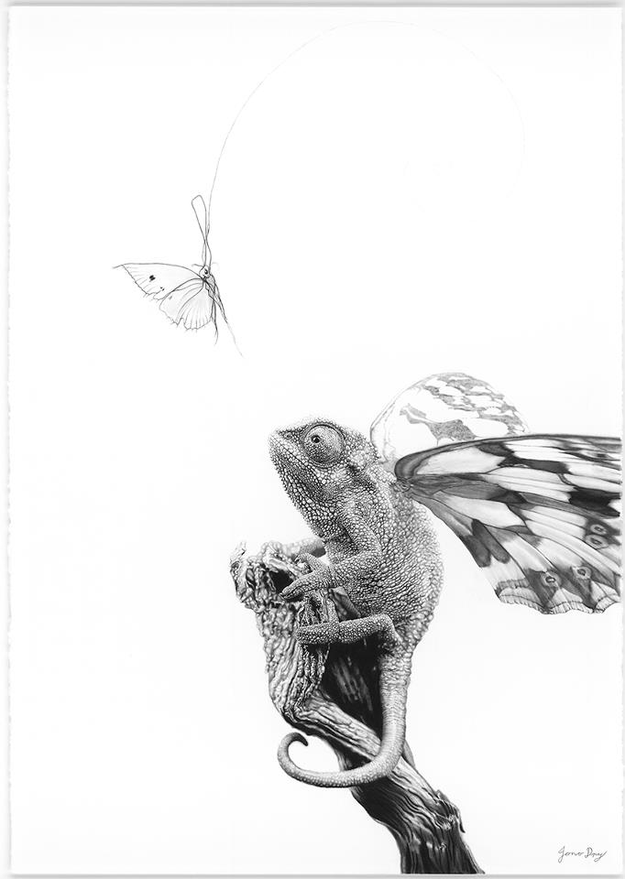
Ada maksud, latar belakang, konsep
Di balik sebuah karya,
Ketika karya dipamerkan, konsep karya akan berkembang sesuai dengan sudut pandang masing-masing apresistor (penikmat karya)

Slide 15
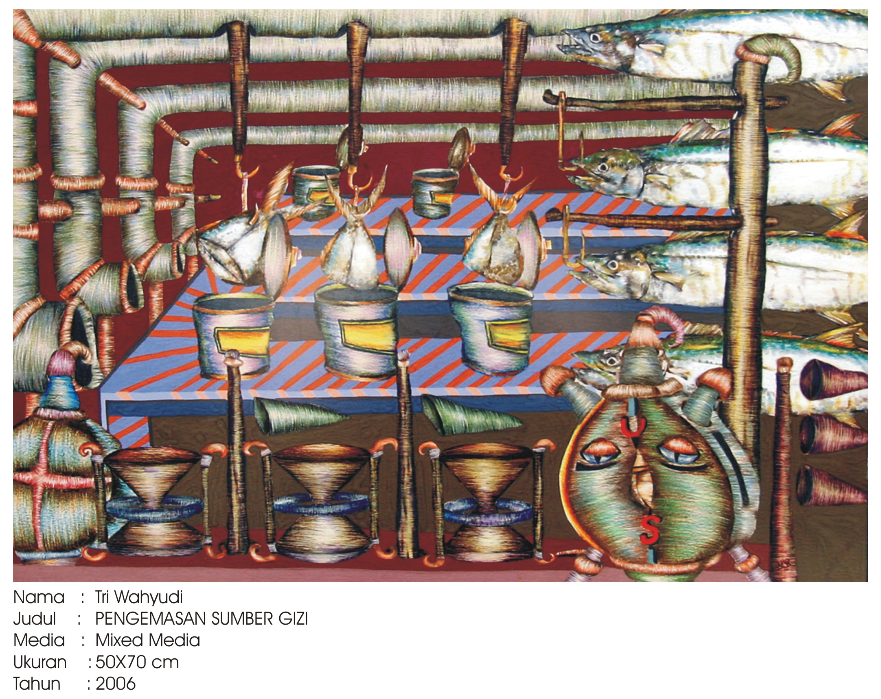

Slide 16
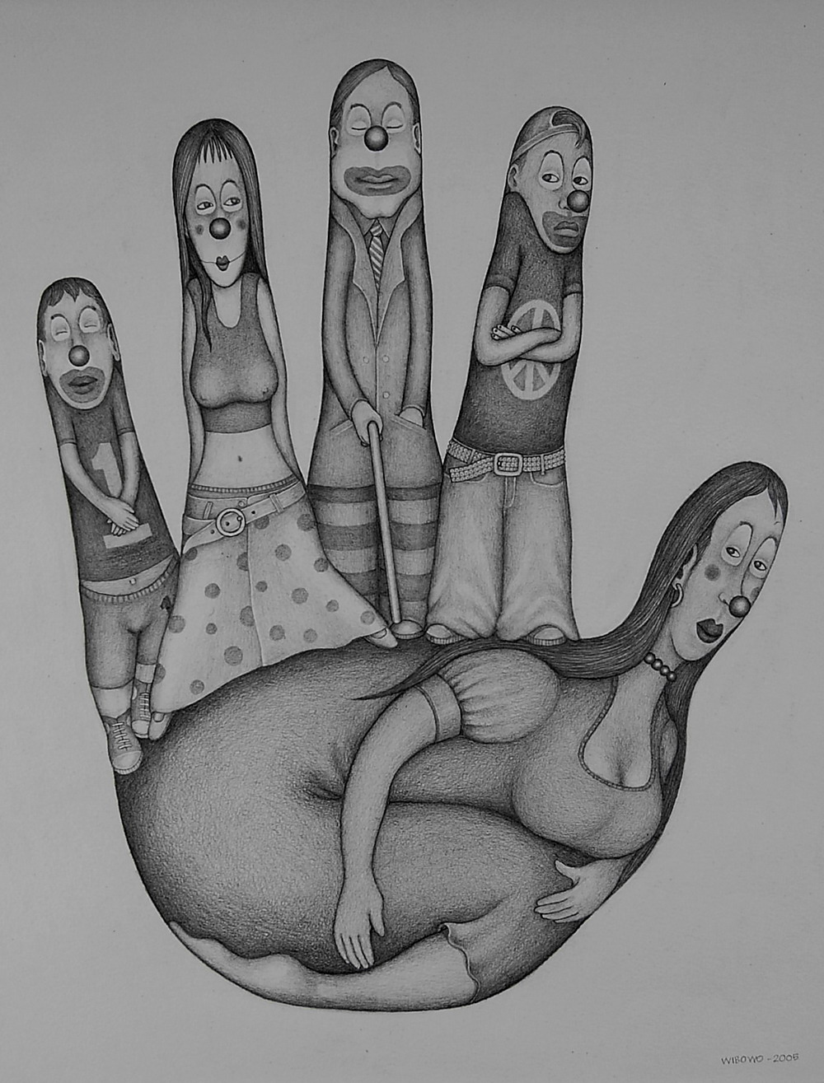
clown family#1, 2004, pencil on paper, 50X40cm

